Slide 1
СМІХ ПРОДОВЖУЄ ЖИТТЯ
до Дня Сміху - 1 квітня

Slide 2
Мета:
ознайомити дітей з традиціями святкування Дня сміху;
історією виникнення свята ;
оздоровчим впливом сміху на здоров’я людини;
із жартівливими традиціями українського народу;
розвивати дотепність, почуття гумору, формувати навички доброзичливого спілкування з людьми;
виховувати самокритичність, зневагу до недбалості.

Slide 3
Цей день не внесено ні в які календарі знаменних дат і всенародних свят, але його цілком можна віднести до міжнародних, оскільки він з однаковим успіхом відзначається і в Росії, і в Німеччині, і в Англії, і у Франції, і в Скандинавії, і навіть на Сході. Відзначають його і в Україні. У різних країнах цей день має свої традиції святкування. В одних країнах його називають Днем сміху, в інших – Днем дурня або Днем гумору. У цей день кожен хоче пожартувати над кимсь, тож ніхто не застрахований від розіграшів і навіть найсерйозніші люди мимоволі посміхаються.

Slide 4
1 квітня - це один з найулюбленіших свят людей, які люблять жарти та сміх. У цей день прийнято жартувати і бавитися. Свято сміху отримало популярність у багатьох країнах світу, але при цьому існують деякі відмінності у святкуванні.

Slide 5
Індія
Святкування в цій країні починається в ніч на 1 квітня. Люди на вулицях повинні бути готовими до того, що їх можуть облити водою, навіть, незважаючи на гарне вбрання. Цікаво, що саме в такому вигляді необхідно повідомити близьким людям про те, що пора починати веселитися.
Італія
Тут свято називається «Першоквітнева посмішка». Італійці жартують над друзями та знайомими нешкідливими розіграшами.

Slide 6
США
Крім розіграшів, в Америці прийнято давати знайомим доручення по типу «піти туди, не знаю куди». Якщо жарт вдавався, то людина, над якою пожартували, отримує прізвисько «Першоквітневий дурень».
Франція
У містах цієї країни в день сміху можна побачити вельми незвичайне видовище - людину, у якої на спині буде риба. При цьому вона буде виготовлена зі всіляких матеріалів. Головний жарт полягає в тому, щоб непомітно для жертви розіграшу прикріпити цю рибу на спину людини.
Англія
Тут важливо розіграти друга тільки до 12 години дня. «Дурень» - це той, хто попався на розіграш.

Slide 7
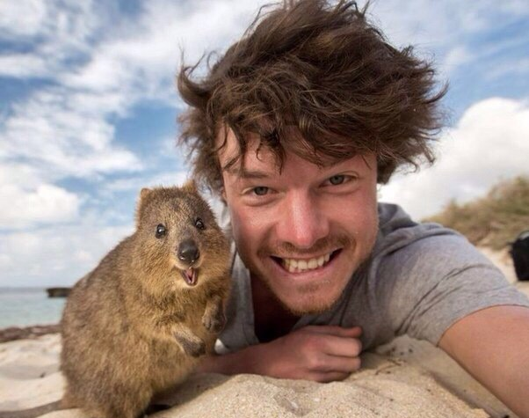
Світ сміху — це особливий світ. Це світ, у якому навіть ваші зажурені очі раптом починають сміятися. Французький письменник Віктор Гюго якось сказав: «Сміх — це сонце: воно проганяє зиму з людського обличчя».

Slide 8
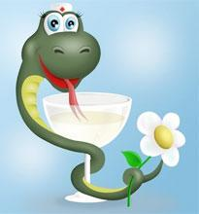
Сміх — один із найсильніших захисників нашого організму від негативної дії стресу, а отже — від багатьох тілесних недуг. Під час сміху в головному мозку людини виділяються гормони щастя (ендорфіни), і ми почуваємося радісно, захищеними від усяких негараздів. Той, хто любить сміятися, хто сприймає життя іронічно, ніколи не захворіє на невроз.

Slide 9
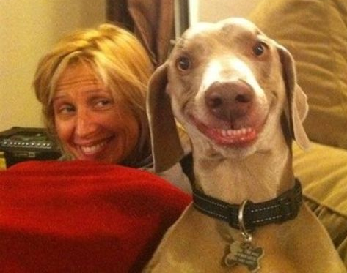
Усмішка і сміх — це ворота, через які в людину може потрапити багато хорошого. Вчені довели, що сміх збуджує центри позитивних емоцій, створює хороший настрій, допомагає жити, вчитися і працювати.

Slide 10
Не так давно в наше життя увійшло таке поняття, як сміхотерапія.
Сміхотерапія з'явилася після того, як вчені стали окремо вивчати сміх як явище. Цю науку назвали - гелотологія.
Гелотологія зародилася в 70-і роки XX століття в США. Американський журналіст, Норман Казінс, захворів колагенозом (ураження артерій, що супроводжується сильними болями). Фактично надії у нього не залишалося, оскільки лікарі від нього відмовилися. Норман вирішив лікуватися самостійно і почав по
5-6 годин сміятися, переглядаючи добрі комедії. Через деякий час болі стали зменшуватися, потім припинилися, а вже через кілька місяців він зміг повернутися до роботи. Сенсація розлетілася в газетах під назвою «Людина, що розсмішила смерть».
Після такого дивного випадку почали проводитися наукові дослідження сміхотерапії. І з'ясували, що сміх продовжує життя. Як?

Slide 11
Перше як впливає сміх - це розслаблення організму. Досить відволіктися від сумних думок і розсміятися в жарті, як м'язи розслабляться і організм відпочине.
5 хвилин здорового сміху = 40 хвилинам розслабляючого відпочинку. Тобто сміх сприяє швидкому відпочинку.

Slide 12
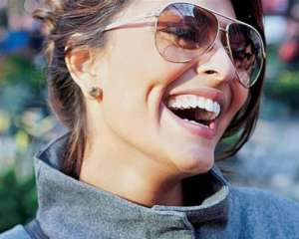
Друге: При сміху виділяється ендорфін - гормон радості (природний наркотик). Ендорфін знижує або навіть пригнічує біль і прийнято вважати, що він контролює роботу ендокринної системи.

Slide 13
Третє: Зміцнює серце. Регіт подібний фізичним вправам на свіжому повітрі. Такий собі масаж внутрішніх органів. За статистикою веселі люди на 40% менше хворіють серцево-судинними захворюваннями. Цей ефект сміху використовується також при туберкульозі, тому що має місце активний видих, очищающий легені. Зміцнюючи серце і легені - сміх продовжує життя.

Slide 14
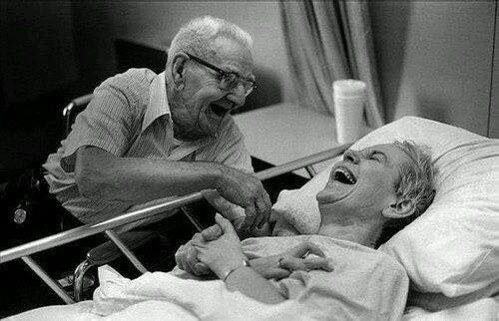
Четверте: Знижує тиск. Всього лише 10 хвилин сміху - і тиск знижується на 10-20 мм рт. ст. Про вплив веселого (позитивного) настрою написано в Біблії:
«Серце радісне добре лікує, а сумовитий дух сушить кістки» (притчі 17:22).

Slide 15
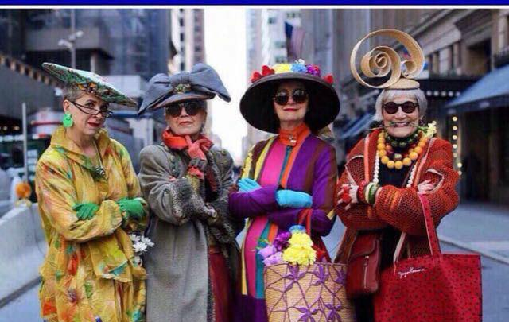
П'яте: Омолоджує. При сміху м'язи обличчя приводяться в тонус і до них йде додатковий приплив крові. А це рівносильно зарядці яку ми робимо для м'язів рук, ніг, преса. Йде як-би природна підтяжка м'язів обличчя (ліфтинг)

Slide 16
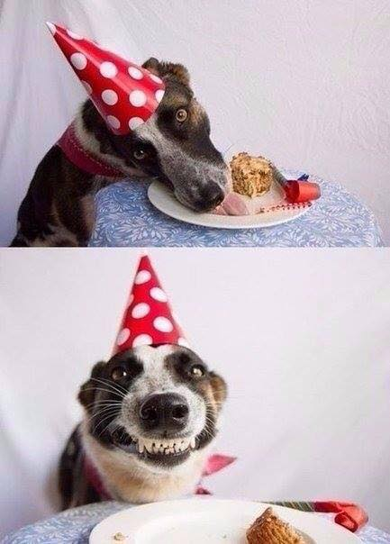
Шосте: Спалює калорії. 10-15 хвилин сміху спалять 50 калорій (1 яйце або 100 мл йогурту).

Slide 17
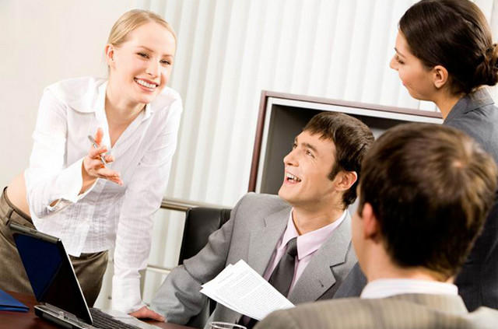
Сьоме: Сміх і почуття гумору - одні з найсильніших чинників розташування до вас людей. Згідно зі статистикою усміхнені офіціанти отримують більше чайових. А також подивіться на реакцію чоловіків на жінку, що сміється . Якщо вона сміється природно і щиро - вони від неї очей відірвати не можуть.

Slide 18
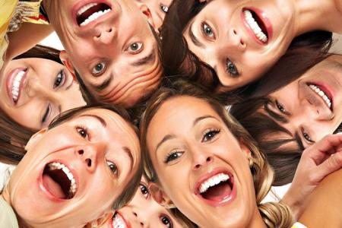
Восьме: Гарне почуття гумору веде до підвищення самооцінки і відповідно більш позитивному ставленню до своїх невдач, промахів або помилок.

Slide 19
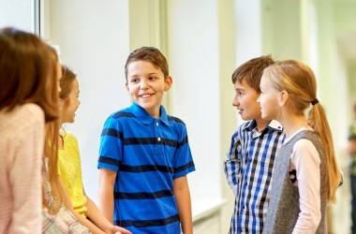
Дев'яте: Сміх робить людину більш відкритою у спілкуванні з людьми, ну і відповідно більш щасливою в «комунікації».

Slide 20
Кілька цікавих фактів. Чи знали ви, що:
позитив знижує шанс появи хвороб на 50% (за твердженням вчених Гарвардського університету);
людина не зможе засміятися, полоскотавши самого себе;
у віці шести років дитина сміється до 600 разів на день, у віці 8-10 років - 150 разів, а доросла людина сміється в середньому 6 разів на день;
для посмішки задіюється 17 лицьових м'язів, а для похмурого виразу - 43;
жінки сміються в 2 рази більше ніж чоловіки;
сміятися може тільки людина (деякі тварини можуть тільки посміхатися).

Slide 21
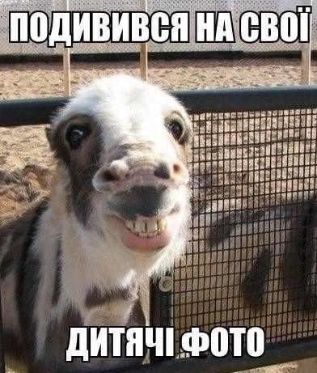
Що ж здатне викликати сміх в житті людини? Над чим ми сміємося?
Це веселі історії, приколи, жарти, розіграші, якісь неоднозначні ситуації. Людина може сміятися як над кимось так і над самим собою.

Slide 23
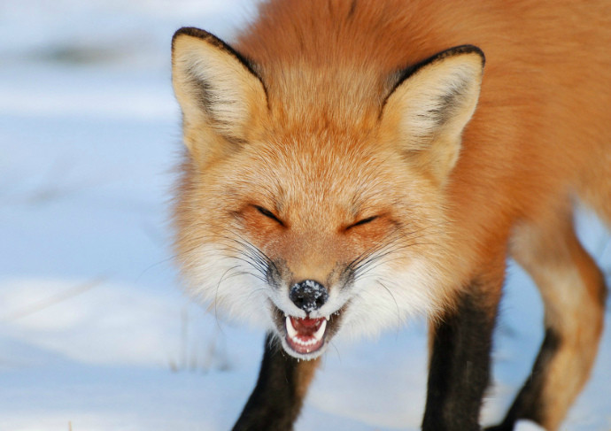
Коли людина сміється — вона здолає усі труднощі, усі негаразди. Китайський філософ Конфуцій сказав: «Скаржитися на неприємну річ — це подвоювати зло; сміятися з неї — це нищити його»

Slide 25
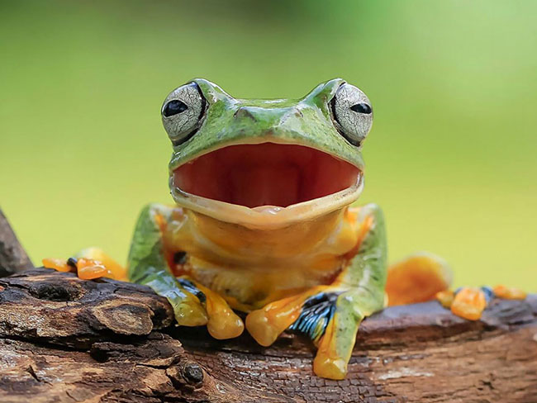
А давні японці, які віками змагалися з тайфунами, вулканами, численними ворогами, з бідністю і горем, не забували повторювати: «У дім, де сміються, приходить щастя». І довели світу, що це — істина!

Slide 26
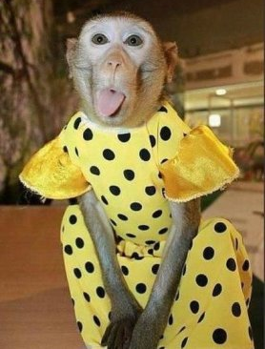
Закликав бути веселим і мудрий Соломон: «Як міль — одягові і черв'як — дереву, так печаль шкодить серцю людини», — застерігав він людей.

Slide 27
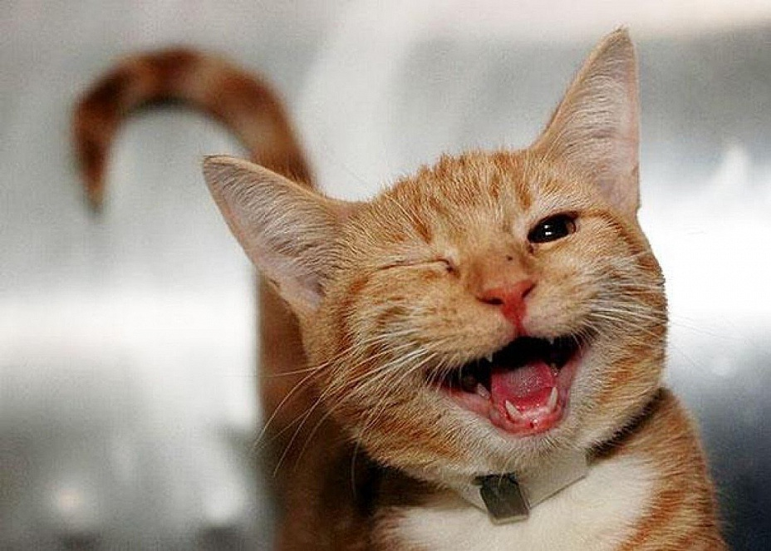
Гумор — добрий сміх. Він перейнятий приязню і любов'ю до людей. Жарт, дотепне слово часто впливають ефективніше, ніж будь-які повчання. А як корисно і важливо вміти посміятися із себе! Той сміх, що не ображає, а виліковує, — виховує людину.

Slide 28
Наш український народ створив безліч жартівливих пісень, коломийок, каламбурів... У добрий час і в годину лихоліття добрий сміх не залишав наш люд. Українці вміють сміятися, створювати собі настрій, піднімати дух.

Slide 29
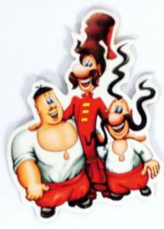
Бо українська душа споконвіку любила веселість, забуваючи життєві негаразди і прикрощі. А що може бути краще, як зібратися десь докупи, поспівати, пожартувати. Тож послухаймо українську народну жартівливу пісню.

Slide 31
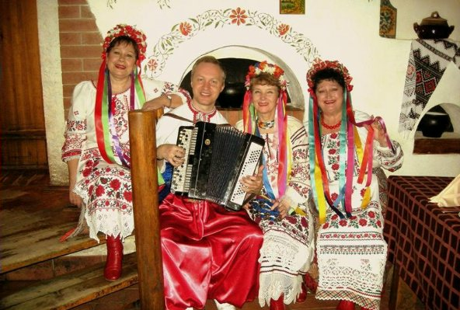
У болгарському місті Габрово на всесвітньо відомому будинку сатири і гумору викарбувало девіз: «Світ вцілів — бо сміявся». Безперечно, сміх дуже важливий, і ви самі сьогодні в цьому переконалися.

Slide 32
У народі кажуть: «Зі сміху люди бувають». Сьогодні наша усмішка — це усмішка сили, здоров'я, правди і моралі.

Slide 33
Страшно уявити життя без сміху: всі ходили б похмурі, надуті, злі; світ, швидше за все став би сірим і жити було б нецікаво. Так що смійтеся на радість собі і оточуючим, тому що сміх властивий людині. Як говорив Анатолій Луначарський, що сміх це не тільки ознака сили, а й
сама сила …

Slide 34
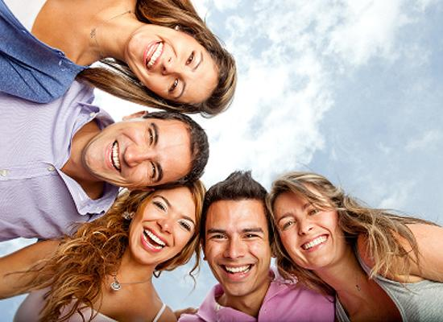
Смійтеся на здоров'я!

